Slide 1
Aula Extra ReactJS e Strapi – Dia 1
Professor: Carlos Alberto
Email: carloswgama@gmail.com

Slide 2


O que teremos nessa aula
Pré-requisito:
Ter uma noção de HTML, CSS e lógica de programação;
Git
Vontade de aprender
Dia 1
Introdução de Front-End
Dia 2
Templates
State
Dia 3
Navegação
Dia 4
Dia 5
Strapi
Axios (React+Strapi)
Configuração do ReactJS
Criando primeira tela!
Components
Props

Slide 3
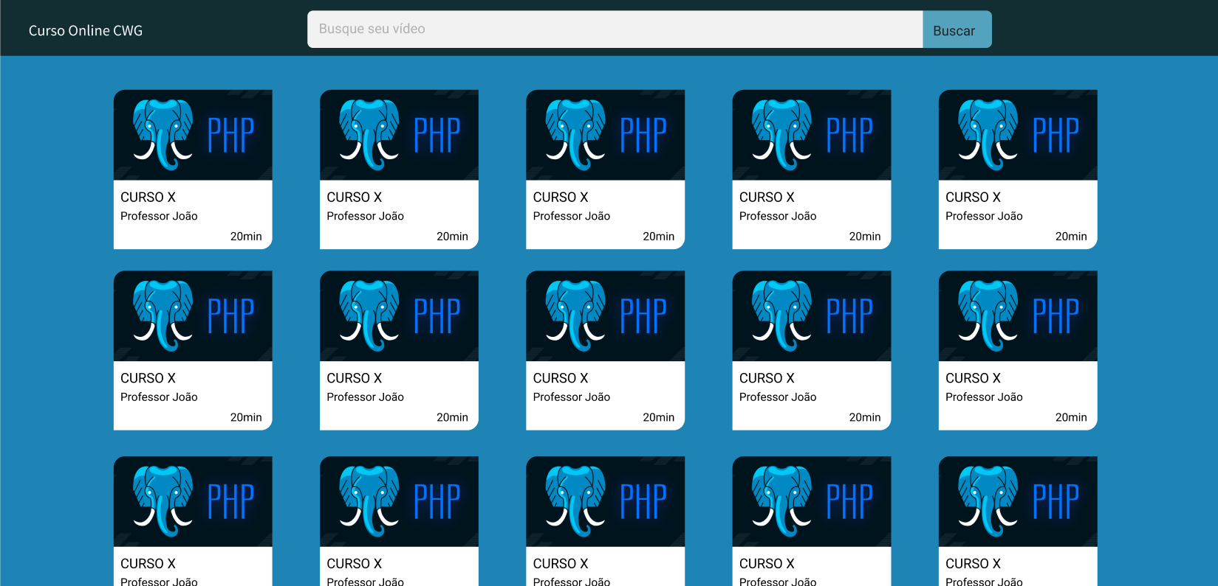
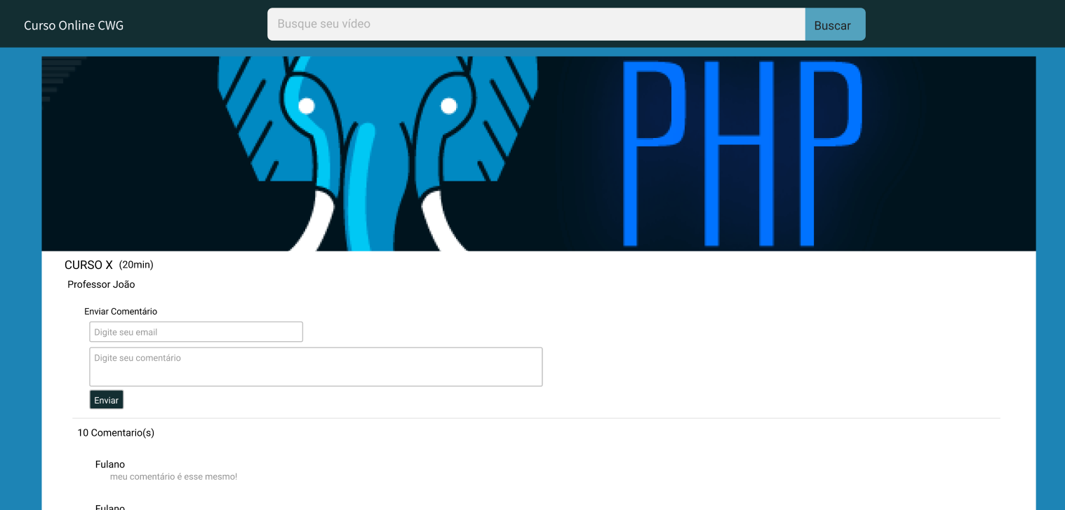
Telas
Figma:
https://bit.ly/si-ferias-20221-figma
Github:
https://bit.ly/si-ferias-20221-github
Home e Busca
Visualizar Vídeo e Comentários

Slide 4
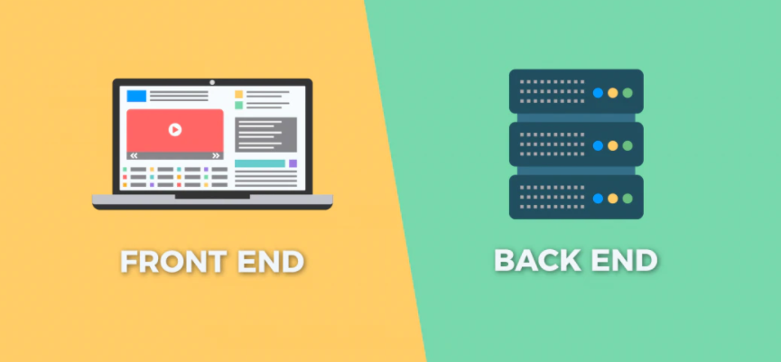






Mas antes...
Você sabe o que é front end e back end?
Por muitos anos desenvolvíamos sites e sistemas web usando uma única tecnologia de programação!
E qual era o problema nisso?
Dinamismo!
Necessidade de sempre recarregar a página para qualquer mudança por mais simples que fosse!

Slide 5



A mudança
A mudança de formato de programação veio junto com algumas pessoas!
Já podíamos fazer pequenas manipulações nas páginas e modificá-la sem recarregar toda a página, como carregar um item que não era exibido ou uma busca na mesma pagina! (Instagram)
Então vem o pensamento: E por que não aplicar isso no site inteiro?

Slide 6
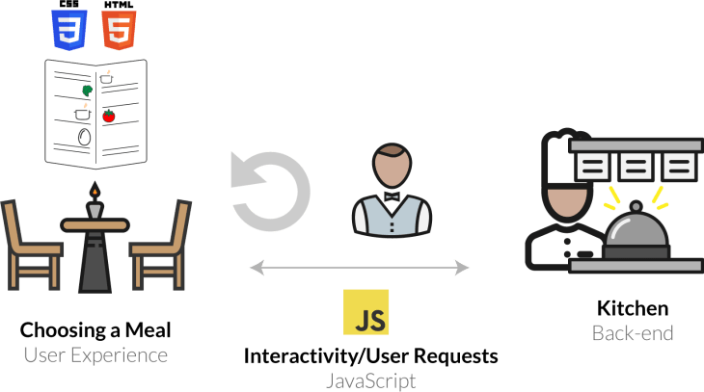








Desenvolvimento Front-End
A mudança de formato de programação veio junto com algumas pessoas!
Front-End
Back-end
Request(Solicita)
Respone (Fornece)

Slide 7

React
O React foi lançado em 2013 de pode ser dividido em duas partes:
Nesse mini curso, focaremos no ReactJS (Construção de Sites)

Slide 8
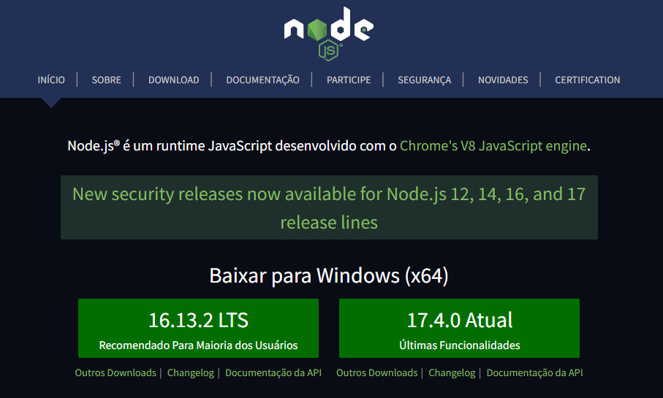

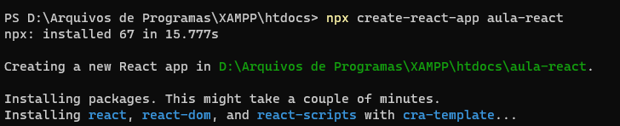
Configurando o ambiente
1º Passo!
Instalar o NodeJS
https://nodejs.org/pt-br/
2º Passo
Criar o projeto via terminal!
npx create-react-app nome-app
*Opção, para quem quer em typescript
npx create-react-app nome-app –template=typescript
3º Passo!
Rodar o projeto executando o comando na pasta do projeto
npm start

Slide 9
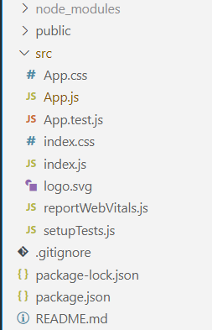
Estrutura Projeto
Abra o projeto em algum editor de sua preferência (Recomendo o VSCode)
Pasta onde fica seu códigos
node_modules: Pasta onde fica baixado os códigos de terceiros.
package.json: Define os códigos de terceiros a baixar e configurações de inicialização
Css da página inicial
Pasta onde fica tudo que o usuário pode ter acesso como imagens, áudios, vídeos, pdfs...
Página inicial de exemplo
Arquivo inicial, que fará chamada aos demais arquivos

Slide 10
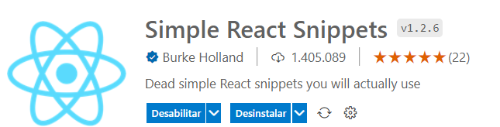
Estrutura Projeto
Ao abrir o arquivo App.js podemos ver a estrutura de como criar uma página como função.
No React é possível renderizar uma página usando função ou classe, sendo função hoje o modelo padrão.
Caso esteja usando o VSCode, instale a extensão Simple React Snippet para ter os atalhos do React
Função
Classe
function PaginaExemplo() {
return ( <h1>Olá mundo</h1> );
}
class Pagina1 extends Component {
render() {
return (<h1>Ola mundo</h1>);
}
}
Snippet: ffc
Snippet: cc

Slide 11
Estrutura Projeto
Dentro do retorno da função ou do método render, é onde fica nossas tags html que já conhecemos do HTML normal.
function App() {
return (
<div className="exemplo">
<h1>Nossa aula</h1>
<p>Bem vindos!</p>
</div>
);
}
Essas tags na realidade são outros componentes React que simulam as tags do html e no final são convertidos para HTML.
Por isso podemos ter algumas alterações como ao invés de usar o atributo class usamos className.
Toda função que criamos também é um componente, e pode ser chamada como uma tag <NomeFuncao>
ReactDOM.render(
<React.StrictMode>
<App />
</React.StrictMode>,
document.getElementById('root')
);
Arquivo index.js chamando o componente App

Slide 12
Praticando!
Para organizar nosso projeto crie um arquivo index.js com uma função HomePage e styles.css dentro da pasta /src/pages/home.
E o chame no /src/index.js no lugar do componente App
/src/pages/home/index.js
/src/index.js
import './styles.css';
function HomePage() {
return ( <h1>Ola mundo</h1> );
}
export default HomePage;
/* ... */
import HomePage from './pages/home';
ReactDOM.render(
<React.StrictMode>
<HomePage />
</React.StrictMode>,
document.getElementById('root')
);

Slide 13
Praticando!
Vamos criar a tela home! Mas é ao invés de por TODO html num arquivo só, é uma boa prática fragmentar elementos grandes ou repetidos!
Header grande
Card de vídeo repetido

Slide 14
Criando o header
Então vamos montar nossa tela em etapas!
Crie um arquivo header.js e header.css em /src/pages/home/components/ (teremos mais componentes nessa pasta, por isso não criamos como index.js)
Cor: #132E32
Largura: 54opx (sem bordas)
Altura: 30px
Cor: #53A2BE
Largura: 6opx (sem bordas)
Altura: 32px

Slide 15
Criando o header
#hd-container {
background-color: #132E32;
padding: 5px 10px;
display: flex;
flex-direction: row;
}
#hd-logo {
color: white;
}
#hd-search {
flex: 1;
display: flex;
justify-content: center;
align-items: center;
}
#hd-input {
width: 540px;
height: 30px;
border-top-left-radius: 5px;
border-bottom-left-radius: 5px;
padding-left: 5px;
border: none;
}
#hd-button {
height: 32px;
width: 60px;
background-color: #53A2BE;
border: none;
border-top-right-radius: 5px;
border-bottom-right-radius: 5px; }
Código:
import './header.css'
function Header() {
return ( <div id='hd-container'>
<p id="hd-logo">Curso Online CWG</p>
<div id="hd-search">
<input type="text" id="hd-input" placeholder='Busque seu vídeo' />
<button id="hd-button">Buscar</button>
</div>
</div> );
}
export default Header;

Slide 16

Criando o componente CardVideo
Crie um arquivo card-video.js e card-video.css em /src/pages/home/components/
Largura 200px
Altura 100px
Usar uma imagem aleatória de http://lorempixel.com.br/200/100
Largura e altura de 200px

Slide 17
Criando o componente CardVideo
.cv-container {
width: 200px;
height: 200px;
margin: 10px;
background-color: white;
border: 1px solid grey;
border-top-left-radius: 10px;
border-bottom-right-radius: 10px;
}
.cv-info {
padding: 5px
}
.cv-img {
width: 200px;
height: 100px;
border-top-left-radius: 10px;
}
.cv-curso {
font-weight: bold;
text-transform: uppercase;
margin: 0px;
}
.cv-professor {
margin: 0px;
}
.cv-duracao {
text-align: right;
}
Código:
import './card-video.css'
function CardVideo() {
return ( <div className="cv-container">
<img className='cv-img' src="http://lorempixel.com.br/200/100"/>
<div className='cv-info'>
<p className='cv-curso'>curso x</p>
<p className='cv-professor'>Professor João</p>
<p className='cv-duracao'>20min</p>
</div>
</div> );
}
export default CardVideo;

Slide 18
Dica
Quando temos vários componentes, para não importa-los e deixar o código assim com várias linhas:
Podemos criar um novo arquivo index.js na pasta components com o seguinte formato:
E importa-lo assim:
import CardVideo from './components/card-video';
import Header from './components/header';
export { default as CardVideo } from './card-video';
export { default as Header } from './header';
import { CardVideo, Header } from './components';

Slide 19
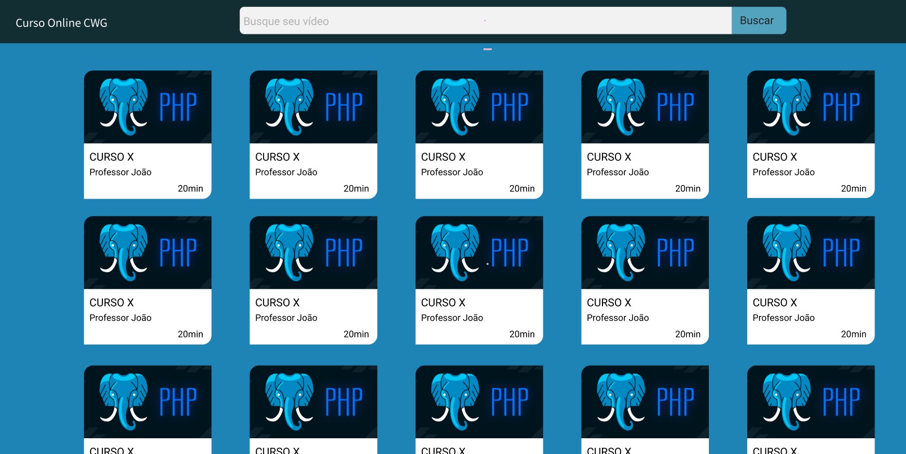
HomePage
Para finalizar, adicione o Header, uma div com fundo de cor #1D84B5 e altura mínima de 100%. Após o header, crie outra div contendo os cards alinhados com um flex-wrap.
/* Adicionar o commando no .src/index.css */
html, body, #root {
width: 100%;
height: 100%;
}

Slide 20
HomePage
import { CardVideo, Header } from './components';
import './styles.css';
function HomePage() {
return ( <div id="home-main">
<Header/>
<div id="home-container">
<CardVideo/>
<CardVideo/>
<CardVideo/>
<CardVideo/>
<CardVideo/>
<CardVideo/>
<CardVideo/>
<CardVideo/>
<CardVideo/>
<CardVideo/>
<CardVideo/>
<CardVideo/>
</div>
</div> );
}
export default HomePage;
#home-main {
min-height: 100%;
background-color: #1D84B5;
}
#home-container {
display: flex;
padding: 0px 100px;
flex-wrap: wrap;
}
Código:

Slide 21
Aula Atualizada
Para baixar o conteúdo da ultima aula, execute:
Ou atualize:
git clone https://github.com/CarlosWGama/aula-react-js ./aula_react
cd aula_ react
git checkout dia1
npm install
code .
git checkout --force dia1
npm install

